Slide 1

ВК 1.8. Європейський стандарт комп’ютерної компетентності
Вінницький національний медичний університет
ім. М.І. Пирогова МОЗ України
КАФЕДРА БІОЛОГІЧНОЇ ФІЗИКИ, МЕДИЧНОЇ АПАРАТУРИ ТА ІНФОРМАТИКИ
СПЕЦІАЛЬНІСТЬ: І4 МЕДИЧНА ПСИХОЛОГІЯ
ГАЛУЗЬ ЗНАНЬ: І ОХОРОНА ЗДОРОВ’Я ТА СОЦІАЛЬНЕ ЗАБЕЗПЕЧЕННЯ
ОСВІТНЬО-ПРОФЕСІЙНА ПРОГРАМА: «МЕДИЧНА ПСИХОЛОГІЯ»
РІВЕНЬ ВИЩОЇ ОСВІТИ: ДРУГИЙ (МАГІСТЕРСЬКИЙ)

Slide 2
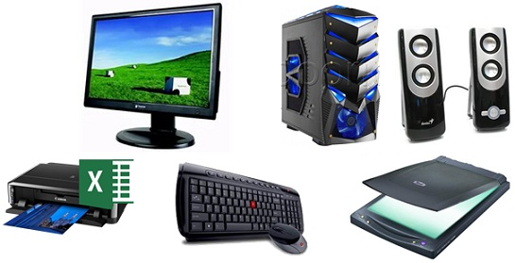
Паспорт ОСВІТНЬОГО КОМПОНЕнТА
ВК 1.8. ЄВРОПЕЙСЬКИЙ СТАНДАРТ КОМП’ЮТЕРНОЇ КОМПЕТЕНТНОСТІ
Спеціальність: І4 Медична психологія
Курс: 1-й
Кредити: 3,0
Форма контролю: залік
Мова: українська
Пререквізити: базується на засвоєних практичних навичках і знаннях зі шкільного курсу інформатики та математики

Slide 3

ЧОМУ ВАРТО ОБРАТИ ЦЕЙ КУРС
формує навички впевненого користувача сучасного медичного софту та ПК
вчить аналізувати клінічні й наукові дані за допомогою таблиць та графіків
розвиває вміння безпечно працювати з персональними даними пацієнтів в мережі
допомагає інтегрувати цифрові технології у щоденну практику лікаря та наукові дослідження
КЛЮЧОВА ПЕРЕВАГА:
цифрова грамотність за європейськими стандартами → автоматизація рутини та ефективні лікувально-діагностичні рішення

Slide 4

ЩО ВИ БУДЕТЕ ВИВЧАТИ
роботу з персональним комп’ютером та периферійними пристроями лікаря
сучасні програмні продукти для створення, опрацювання та аналізу медичних текстових і табличних даних
інструменти для підготовки мультимедійних презентацій та професійних доповідей
мережеві технології та інформаційно-комунікаційні засоби у сфері охорони здоров’я
вимоги інформаційної безпеки та правила захисту персональних даних пацієнтів
перспективи розвитку цифрових медичних технологій і програмного забезпечення

Slide 5

ЩО ВИ ЗМОЖЕТЕ
ЗА УМОВИ ОПАНУВАННЯ КУРСУ
використовувати системне та прикладне програмне забезпечення загального призначення у своїй практиці
ефективно опрацьовувати медичні дані та текстові документи за допомогою редакторів
здійснювати аналіз і статистичну обробку даних засобами табличних процесорів
проектувати та розробляти професійні мультимедійні презентації для наукових і клінічних доповідей
застосовувати мережеве програмне забезпечення та сучасні цифрові технології у щоденній роботі лікаря й наукових дослідженнях.

Slide 6

Підсумковий контроль
Форми навчання
Лекції
Практичні / Семінарські
Самостійна робота
Індивідуальна самостійна робота
Залік: на останньому практичному занятті за умов успішного проходження курсу (сума балів за всі види навчальної діяльності - 122-200 балів) і відсутності академічної заборгованості.

Slide 7
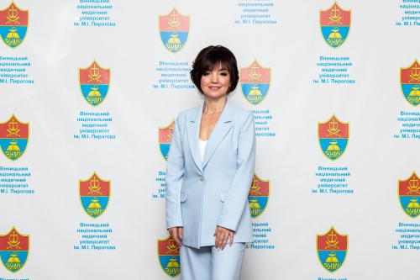
КОНТАКТНА ІНФОРМАЦІЯ
РОЗРОБНИКИ КУРСУ
Контактна інформація:
Вінниця, вул.Пирогова,56
Кафедра біологічної фізики, медичної апаратури та інформатики
physics@vnmu.edu.ua
Доцент Остапенко Емілія Миколаївна

